Slide 1
Библиотека алгоритмов для генерации задач
дипломная работа
студентки 256 гр.
А.О. Зенкиной
Руководитель:
ст. преподаватель кафедры
информатики
А.С. Кленин
Владивосток
2010

Slide 2
Глоссарий
Задание – базовая единица проверки знаний, состоит из:
  условия
  вопроса
  ответа
  возможно, дистракторов
Дистракторы – варианты ответа, внешне близкие к правильному решению.

Slide 3
Глоссарий
Шаблон задания – описание задания, содержащее:
  текст
  параметризованные величины
  указания на алгоритмы подстановки
Генерация задания на основе шаблона при помощи случайных величин

Slide 4
Развитие технологии тестирования
Тест – облегчает проверку знаний
Автоматическая проверка тестов
Автоматическое составление тестов
просто
универсально
специально

Slide 5
Постановка задачи
применить язык программирования как интерфейс создания шаблона
разработать библиотеку функций генерации
испытать систему на широком круге задач
выбрать наиболее полезные функции

Slide 6
Существующие системы
 | Редакторы тестов | Редакторы курсов | Генераторы выражений | Генераторы ИДЗ и тестов | Создаваемая система
Генерация условий
Генерация ответов |  |  |  | ?
Генерация дистракторов |  | ? |  | ?
Построение хода решения |  |  |  |  | ?
Низкие требования к пользователям
Универсальность для разных типов задач |  |  |  | ?
Небольшой объем текста

Slide 7
Функциональные требования
Система должна:
обрабатывать файл шаблона
генерировать параметры, ответ, дистракторы
работать с деревьями выражений
выводить задание на терминал

Slide 8
Функциональные требования
Интерфейс создания шаблона должен содержать:
средства языка программирования
библиотеки классов и алгоритмов
библиотеки вспомогательных функций
справочники констант

Slide 9
Реализация
Язык:
  Template::Toolkit
Интерфейс:
  командная строка
Классы:
  генератор
  переменные и функции
  деревья выражений
  преобразователи
Методы:
  перевод в строку
  вычисление значения
Алгоритмы генерации:
  выражения
  сложения в столбик
  блока кода
  преобразования
Библиотеки функций:
  строки
  биты
  числа
  системы счисления
Справочники:
  представление цвета

Slide 10
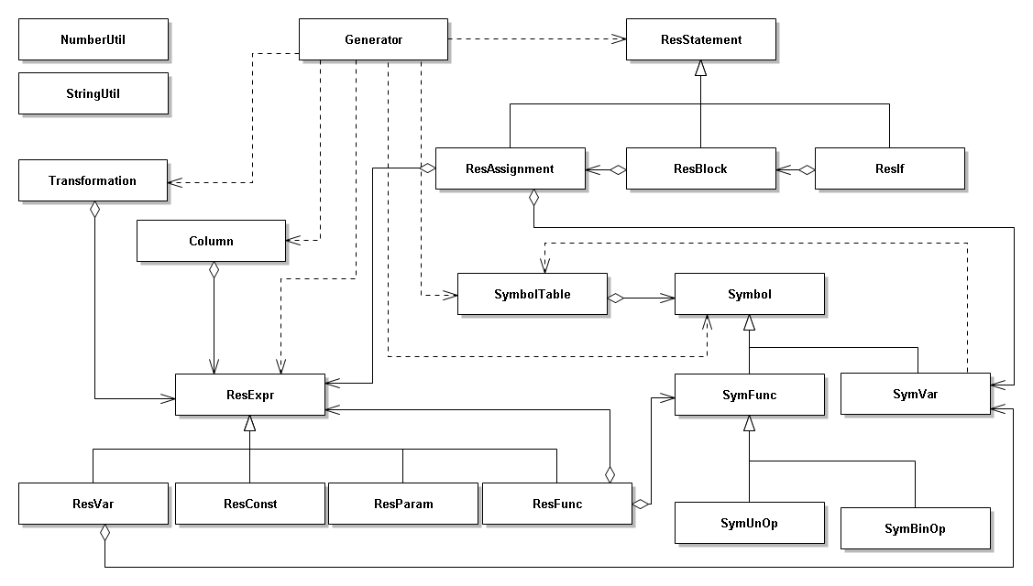
Диаграмма классов

Slide 11
Пример: основной синтаксис
[%-
g = makeGenerator;
v1 = g.genConst(range => [10..99]);
v2 = g.genConst(range => [10..99]);
x = g.makeVar(name => 'x', value => v1.ev);
y = g.makeVar(name => 'y', value => v2.ev);
f = g.makeBinOp(name => '+', commutative => 1);
e = g.genExpr(range => [10..99], vars => [x, y], funcs => [f], maxlen => 3, const_pr => 0.4);
-%]
Пусть x = [% x.value %], y = [% y.value %].
Чему равно значение выражения?
[%- e.st -%];
Ответ: [% e.ev %].
Результат:
Пусть x = 95, y = 75.
Чему равно значение выражения?
x + 37;
Ответ: 132.
Пусть x = 41, y = 94.
Чему равно значение выражения?
y;
Ответ: 94.
Пусть x = 49, y = 96.
Чему равно значение выражения?
y + 48;
Ответ: 144.
Пусть x = 41, y = 75.
Чему равно значение выражения?
x + y;
Ответ: 116.

Slide 12
Пример: дистрактор
[%-
g = makeGenerator();
neg = makeUnOp(name => '!');
con = makeBinOp(name => ‘&&‘, commutative => 1);
dis = makeBinOp(name => ‘||‘, commutative => 1);
a = makeVar(name => 'a', value => 1);
b = makeVar(name => ‘b', value => 1);
e = g.genExpr(funcs => [neg, con],
vars => [a, b], maxlen => 10);
t1 = makeTransformation(
source => ‘&& ! a ! b', target => ‘! || a b',
funcs => g.funcs);
t2 = makeTransformation(
source => '&& ! a ! b', target => '! && a b',
funcs => g.funcs);
x = e.transformAny(t1);
y = e.transformAny(t2);
-%]
Исходное: [% e.st %]
Эквивалентное: [% x.st %]
Неэквивалентное: [% y.st %]
Результат:
Исходное: !(a) && !(a) && !(!(a))
Эквивалентное: !(a || a) && !(!(a))
Неэквивалентное: !(a && a) && !(!(a))
Исходное: !(!(b)) && !(!(a && b))
Эквивалентное: !(!(b) || !(a && b))
Неэквивалентное: !(!(b) && !(a && b))
Исходное: b && b && !(a) && !(b)
Эквивалентное: b && b && !(a || b)
Неэквивалентное: b && b && !(a && b)

Slide 13
Пример: блок кода
Чему равно значение z?
[%-
g = makeGenerator;
x = g.makeVar(name => 'x');
y = g.makeVar(name => 'y');
z = g.makeVar(name => 'z');
sum = g.makeBinOp(name => '+',
commutative => 1, priority => 1);
sub = g.makeBinOp(name => '-',
commutative => 0, priority => 1);
mul = g.makeBinOp(name => '*',
commutative => 1, priority => 2);
b = g.genLOBlock(vars =>[x,y,z], range => [1..15], funcs => g.funcs, maxlen => 10);
b.ev;
-%]
[% b.st %]
Ответ: [% z.value %].
Результат:
Чему равно значение z?
x = 2;
y = 12;
z = y - x - (4 + 10);
Ответ: -4.
Чему равно значение z?
x = 7;
y = x + x - 3;
z = y;
Ответ: 11.
Чему равно значение z?
x = 12;
y = x;
z = (x - 9) * (x - y);
Ответ: 0.

Slide 14
Проверка метода: ЕГЭ по информатике
различные формулировки
различные области знаний
актуален
адекватен для всей дисциплины
сопоставим с другими дисциплинами

Slide 15
Пример из ЕГЭ по информатике
A15 [%
g = makeGenerator;
colors =
{
'Красный' => "FF0000"
'Желтый' => "FFFF00"
'Синий' => "0000FF"
'Зеленый' => "00FF00"
'Белый' => "FFFFFF"
'Черный' => "000000"
'Фиолетовый' => "FF00FF"
};
color = g.genConst(range => colors.keys).ev;
code = colors.item(color);
colors.delete(color);
%]
Какой цвет будет у страницы, заданной тегом
<body bgcolor=[% code %]>?
[%- FOREACH i IN [1..3] -%]
[%i%])[% c = g.genConst(range => colors.keys).ev; colors.delete(c); c -%];
[%- END -%]
4)[%- color # правильный ответ -%]
Результат:
A15
Какой цвет будет у страницы, заданной
тегом <body bgcolor=FFFFFF>?
1) Желтый; 2) Красный;
3) Черный; 4) Белый
A15
Какой цвет будет у страницы, заданной
тегом <body bgcolor=0000FF>?
1) Фиолетовый; 2) Зеленый;
3) Красный; 4) Синий
A15
Какой цвет будет у страницы, заданной
тегом <body bgcolor=FFFF00>?
1) Черный; 2) Синий;
3) Фиолетовый; 4) Желтый

Slide 16
Анализ заданий ЕГЭ
шаблон условия
дистракторы
справочники
библиотеки
средства языка описания
сложность алгоритма
русский язык
повторная генерация
известность алгоритма отвечающему
влияние параметра на алгоритм

Slide 17
Характеристики системы
2000 строк (32 КБайт) на Perl
780 строк (14 Кбайт) на Template::Toolkit
15 модулей
20 тестов

Slide 18
Заключение
Изучены:
язык Template::Toolkit
объектно-ориентированный Perl
Реализована генерация:
выражений
дистракторов
линейных блоков кода
заданий из ЕГЭ по информатике
Проанализированы:
18 типов заданий ЕГЭ по информатике

